Slide 3
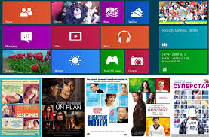
Everything at once
LENKA

Slide 4
Let’s compare

Slide 5
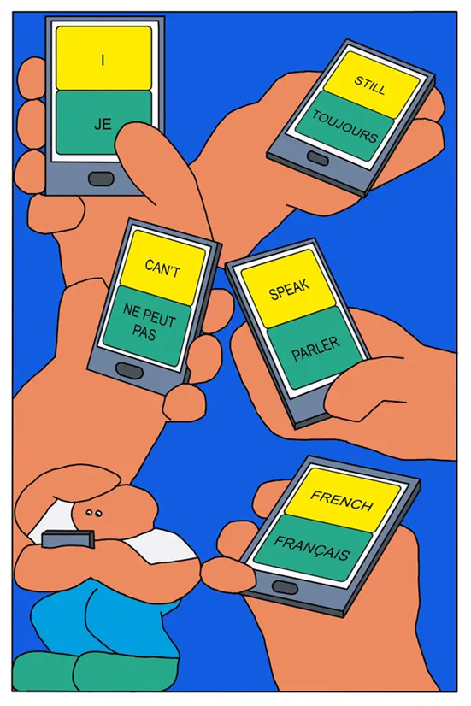
LearningApps.org

Slide 6
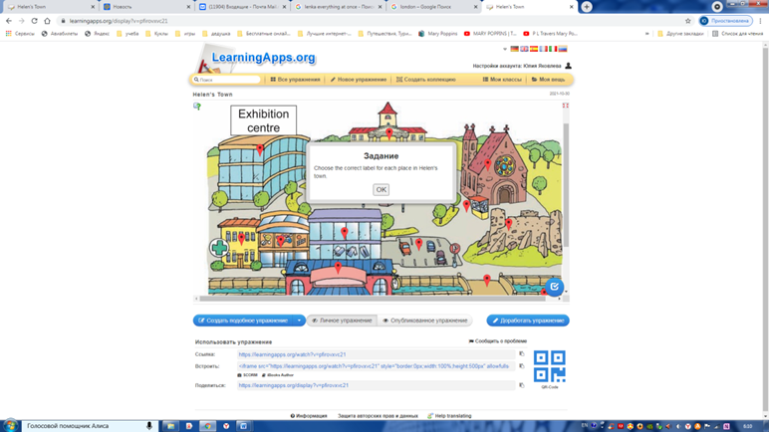
https://learningapps.org/display?v=pfirovxvc212021-2022-Дистанционный урок

Slide 7
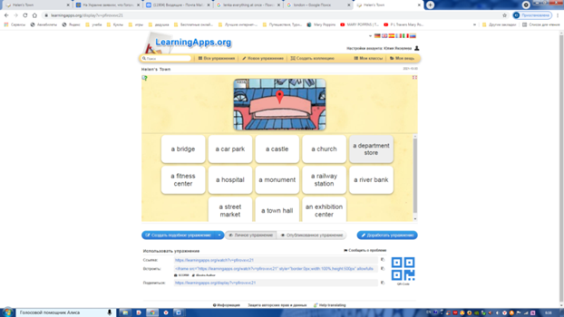

Slide 8
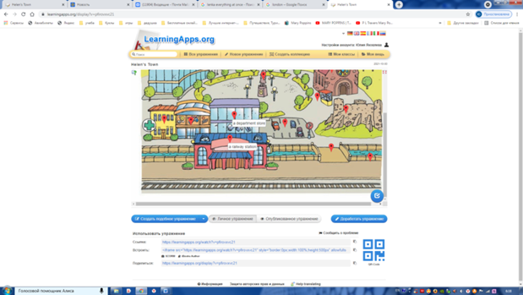

Slide 9
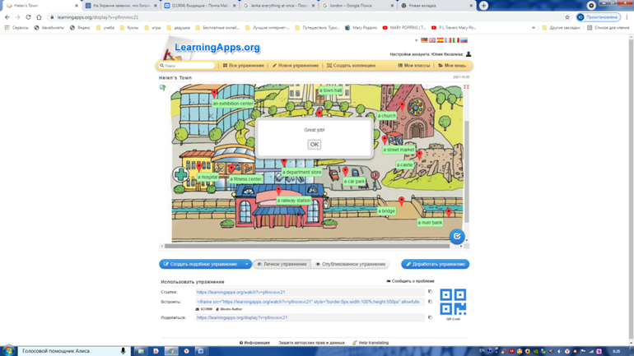

Slide 10
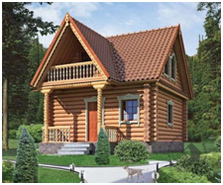
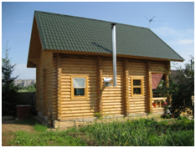
?
The first house is as big as the second one.
Мы используем as... as,
если два объекта или понятия сходны в своих характеристиках.
На русский язык конструкция переводится «такой же ...как и …».

Slide 14
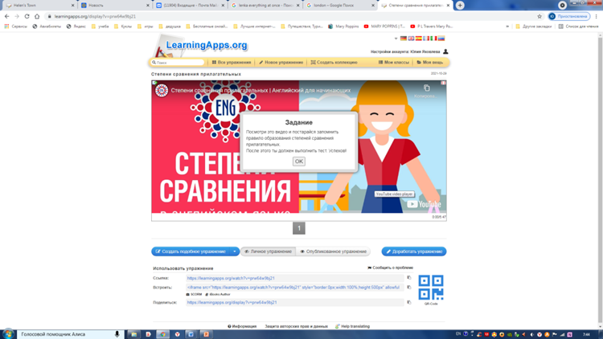
https://learningapps.org/display?v=prw64w9bj21

Slide 15
Таблица проверки решений заданий викторины в мини-группах по теме «Степени сравнения прилагательных»
№ вопроса п/п | Вопрос | Ответ команды | Правильный ответ
1. | Сколько степеней сравнения в английском языке?
2. | Какое из названий степени сравнения прилагательных не существует?
3. | Положительная степень употребляется, когда ...
4. | Какой суффикс прибавляется к прилагательному в сравнительной степени
5. | Как переводится слово "than"?
6. | Превосходная степень используется тогда, когда ...
7. | Какой суффикс прибавляется в превосходной степени?
8. | Какие слова добавляются к многосложным прилагательным?
9. | Какие слова добавляются к многосложным прилагательным, чтобы сказать "самый"/ "меньший"

Slide 16
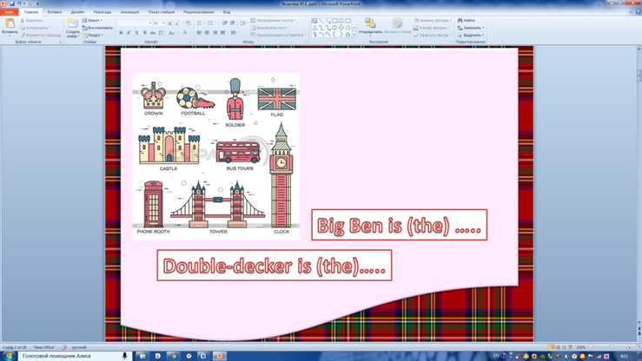

Slide 17
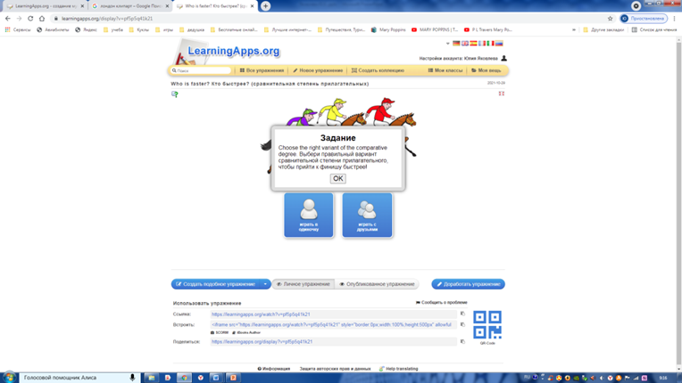

Slide 18
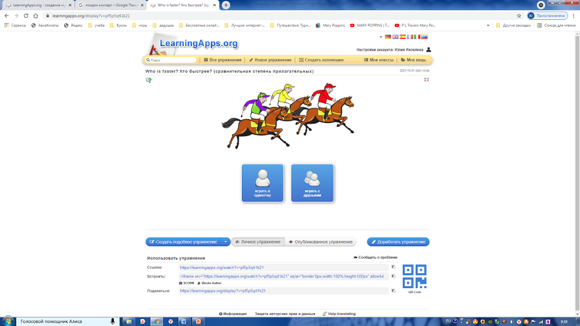

Slide 19
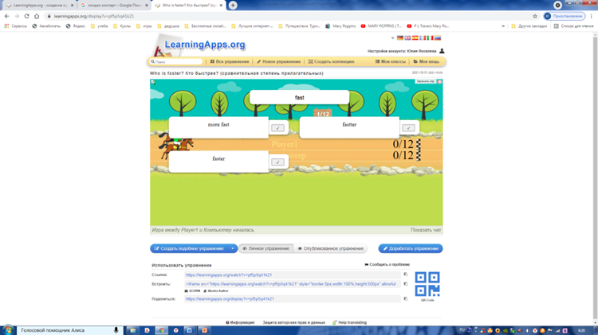

Slide 20
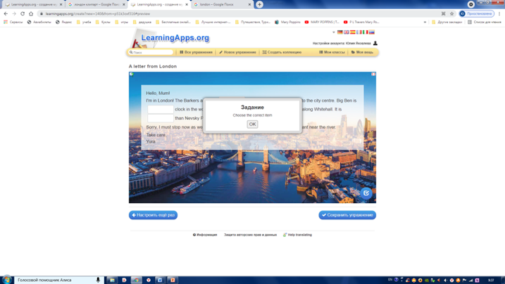

Slide 21
